Slide 1
IT ASSESSMENTS
Albert Fleming Lukito
Agusdianto
Bayu Astha
Linda W
Patrick Prawira
Rinaldo Stepan Sidabutar
William

Slide 2
Outline
Apa itu IT Assesments?
Fokus area
Tahapan pengembangan IT Assessment (Metodologi)
Keuntungan dari IT Assesments

Slide 3
Apa itu IT Assesments?
Assessment merupakan periode dalam penemuan untuk menganalisa infrastruktur, keperluan bisnis, dan perencanaan masa depan.
IT Assessment berdasarkan fakta, pendekatan holistik untuk mengukur ekspetasi dan persepsi IT

Slide 4
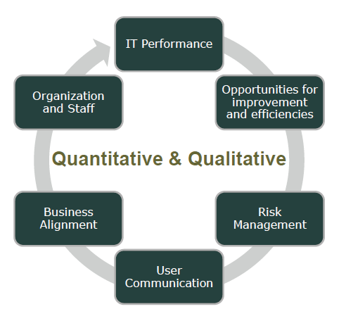
Pengukuran

Slide 5
Fokus area
Manajemen Teknologi (Perencanaan, support dan dokumentasi)
Topologi jaringan (design, cabling dan konektivitas internet)
Keamanan (firewall, perimeter, physical dan wireless security)
Infrastruktur server (hardware, OS dan storage)
Pelayanan jaringan( pelayanan direktori, administrative policies, remote access dan redundansi)
Aplikasi jaringan (komunikasi, kolaborasi dan manajemen finansial)
Manajemen database

Slide 6
Tahapan pengembangan IT Assessment
Competency profiles
Learning areas
Learning model vs level per competency
Competency & learning topic
Learning topic details
syllabus

Slide 7
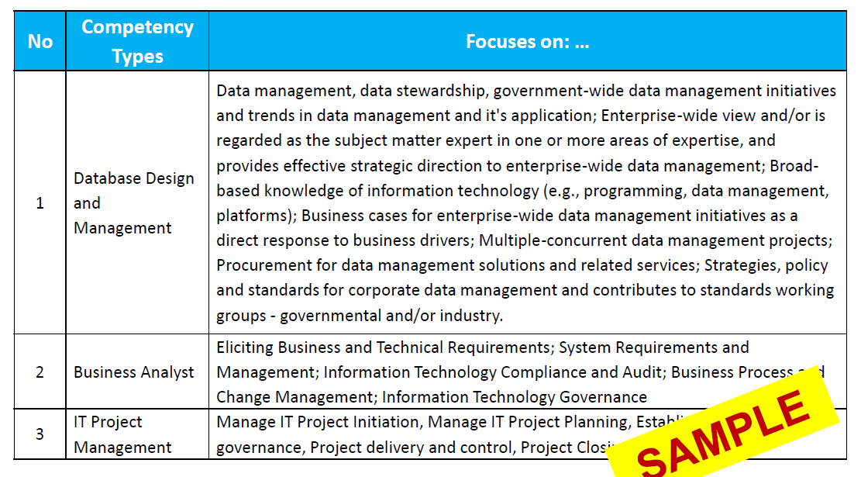
Competency profile

Slide 8
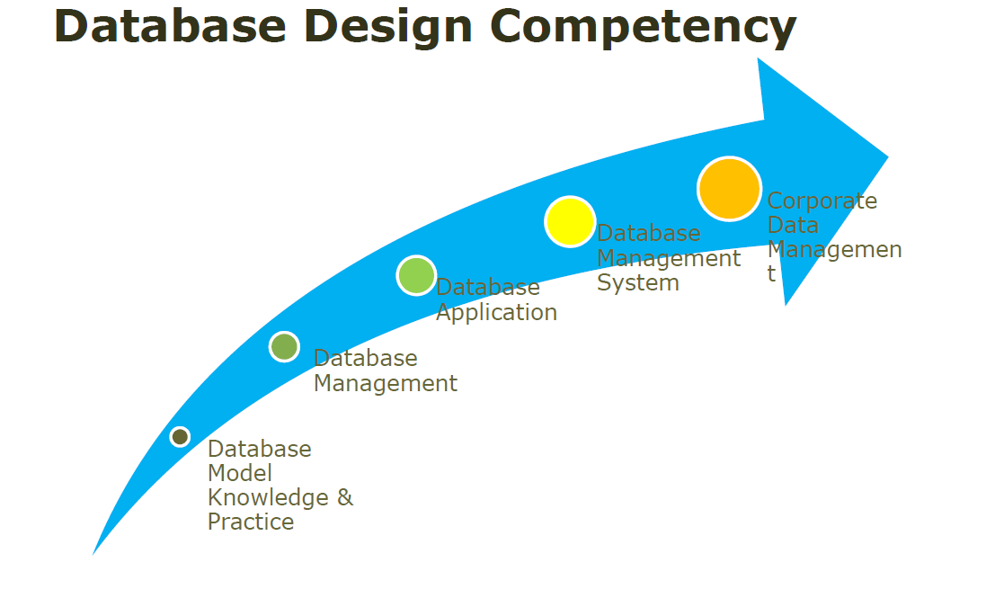
Competency profile (cont)

Slide 9
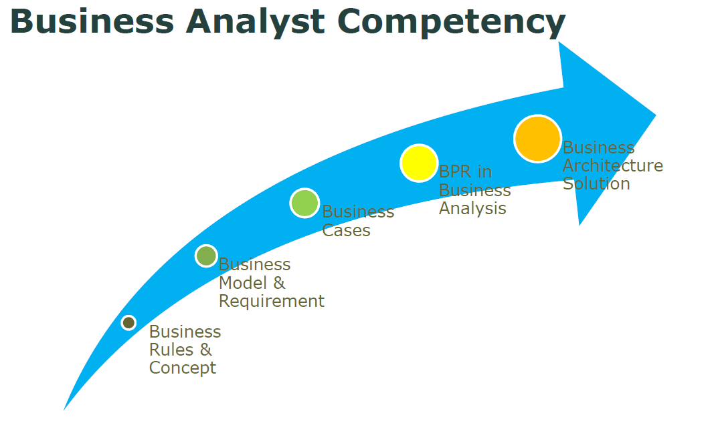
Competency profile (cont)

Slide 10
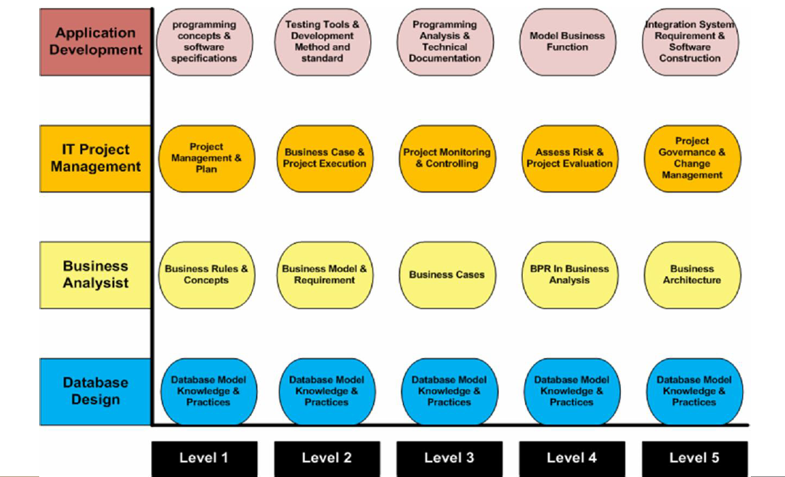
Learning Areas

Slide 11
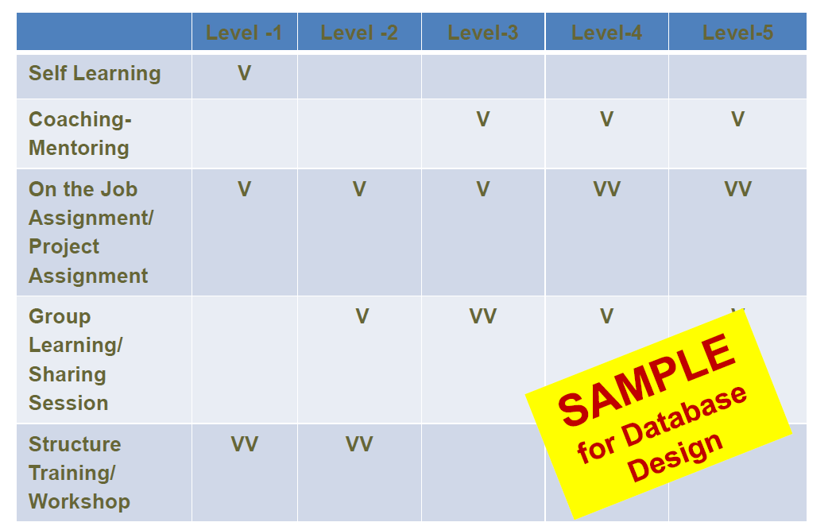
Learning model vs Level

Slide 12
Learning topic details

Slide 13
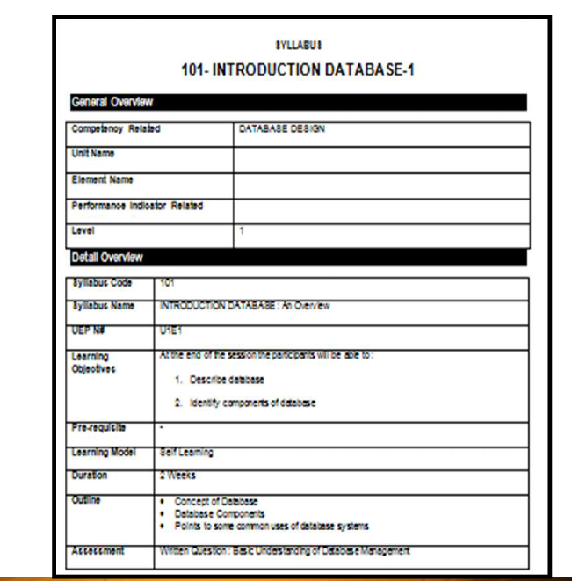
Syllabus

Slide 14
Keuntungan dari IT Assesments
Mengidentifikasi velah dari proses dan prosedur antara user dan management
Mengkonversi dan memanfaatkan sumber daya dengan pemetaan untuk konsolidasi, virtualisasi dan kemampuana mengelola strategi
Meningkatkan produktifitas dan efisiensi sehingga mengurangi kendala biaya dan sumber daya
Membuka peluang baru untuk bisnis
Meninjau dan merekomendasikan pengaturan sumber IT internal yang ada saat ini

Slide 15
References
http://www.harvardpartners.com/itassessments.php
http://technology-solution.com/consultingservices/it-assessment/
Binus.ac.id

Slide 16
Thank You

